Slide 1



Slide 2

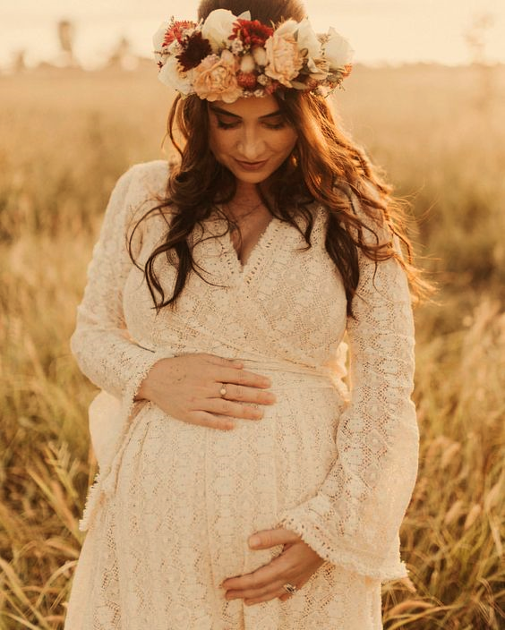
MÃE
Ariovaldo Cavarzan

Slide 3
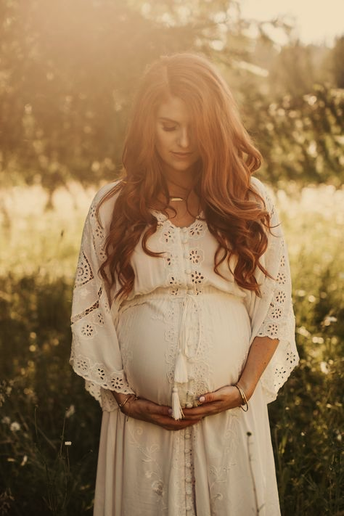

Slide 4
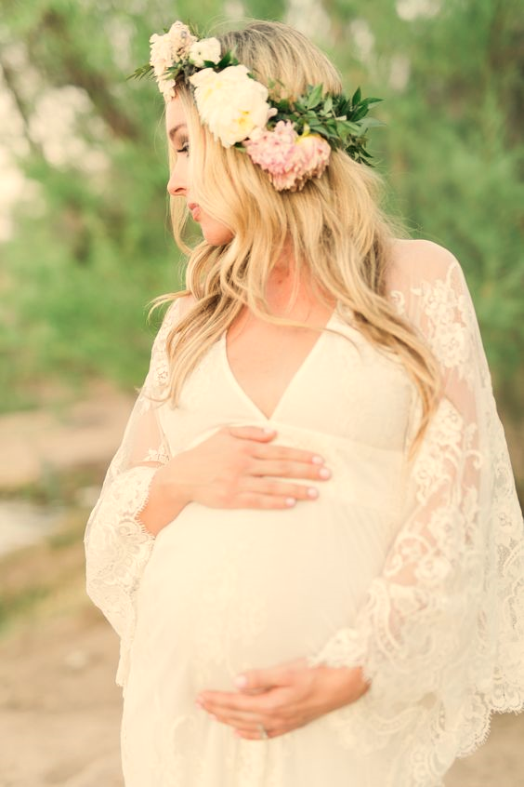
Se fosse estrela,
seria brilho, luz, resplendor,
enfeite de amor.

Slide 5
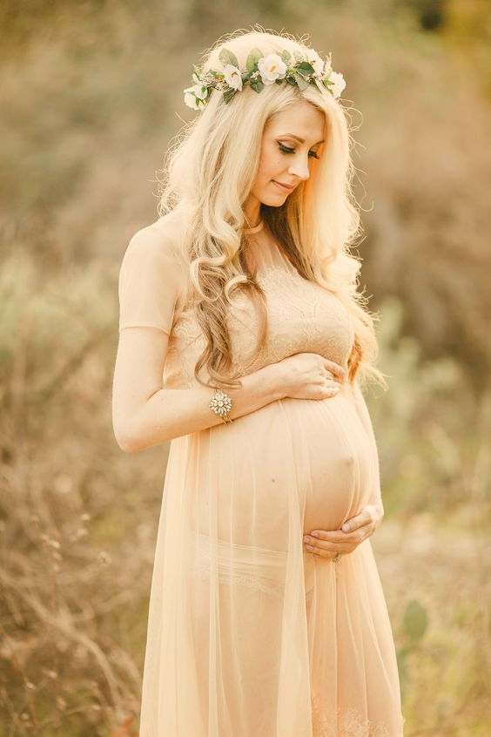

Slide 6
Se fosse flor,
seria charme, estilo, elegância,
cor e fragrância.

Slide 7
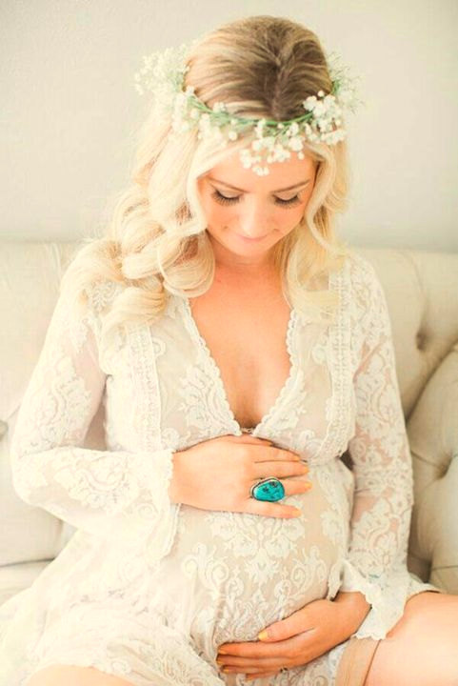

Slide 8
Se fosse emoção,
seria afeto, carinho, ternura,
alma pura.

Slide 9
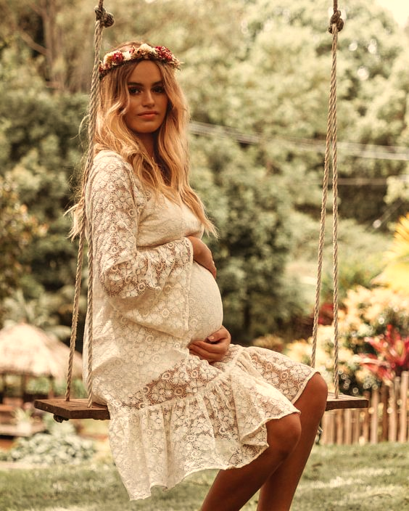

Slide 10
Se fosse anjo,
seria simplesmente
Mãe.
Campinas, 30 de abril de 2014

Slide 12
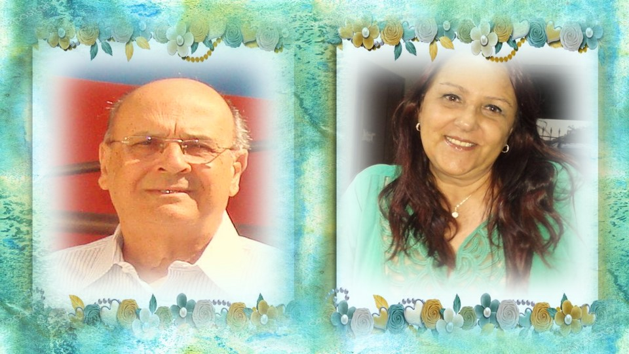
Ariovaldo Cavarzan
Cléo Menegatt

Slide 13
Imagem: Internet e Acervo Pessoal
Texto: Ariovaldo Cavarzan
Música: Love On The Roc-Francis Goya
www.pinterest.com/cleonicemenegat/vídeos
http://www.sergrasan.com.br/cleoslides
Canal no Youtube:
http://www.youtube.com/c/CleoniceMenegattGoelzer
Criação, Formatação e Edição:
Cléo Menegatt
cmenegatt2016@gmail.com

